Slide 1
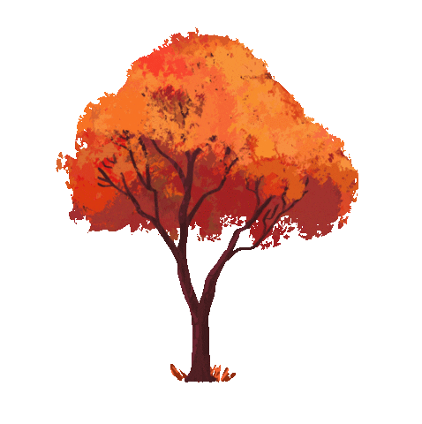
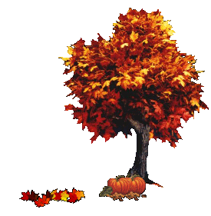
جشن مهرگان شاد
من امروز می توانم :ا
با هم کلاسی هایم در باره ی جشن مهرگان گفت و گو کنمِ.ا
به این پرسش که چرا مردم به ایران سفر
می کنند پاسخ بدهم .ا
همسایه های ایران را روی نقشه پیدا کنم.
ا
شنبه ۱۴ مهر۱۴۰۳ خورشیدی = ۵ اکتبر ۲۰۲۴ میلادی
اکتبر
، جشن مهرگان شاد
دستور
اسم های مفرد و جمع را در متن پیدا کنم و در جمله استفاده کنم.ا
پاییز : مهر - آبان - آذر
پاییز : مهر - آبان - آذر

Slide 2
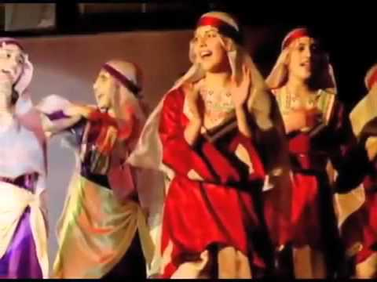
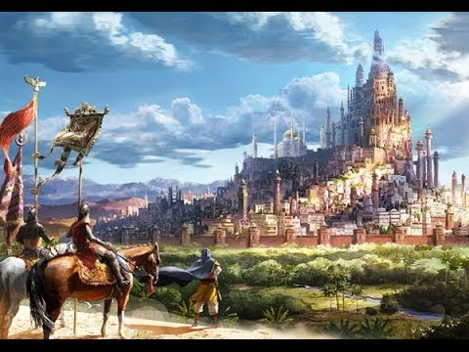
جشن مهرگان شاد و پیروز
Notes:
این ویدئو را ببینید و سپس آنچه که درباره ی جشن مهرگان یاد گرفتید بنویسید.ا

Slide 3
جشن مهرگان ٦ روز در سال است.
جشن مهرگان در روز مهر از ماه مهر كه آغاز فصل پاییز است انجام مي شود مهرگان جشن شكرگزاري براي برداشت فرآورده های کشاورزی است.
در شاهنامه جشن مهرگان ، جنگي بين فريدون و ضحاك و آزادي شهناز و نواز دخترهاي جمشيد از دست ضحاك بوده است.
مهرگان جشني بود كه براي هزاران سال در ايران باستان جشن مي گرفتند و از نوروز هم مهم تر بود چون مادرزمين خوراک ايرانيان را مي رساند.
امروز جشن مهرگان در ايران، تاجيكستان، افغانستان و عراق برگزار مي شود.

Slide 4
جشن مهرگان ٦ روز در سال است.
جشن مهرگان در روز مهر از ماه مهر كه آغاز فصل پاییز است انجام مي شود مهرگان جشن شكر گذاري براي برداشت محصولات است.
در شاهنامه جشن مهرگان ، جنگي بين فريدون وضحاك و آزادي شهناز و نواز دخترهاي جمشيد از دست ضحاك بوده است.
مهرگان جشني بود كه براي هزاران سال در ايران باستان جشن مي گرفتند و از نوروز هم مهم تر بود چون مادرزمين خوراک ايرانيان را مي رساند.
امروز جشن مهرگان در ايران، تاجيكستان، افغانستان و عراق برگزار مي شود.

Slide 5
مهرگان یا جشن مهر یکی از بزرگ ترین جشن های ایران است که در ماه مهر برگزار می شود. مهرگان پس از نوروز بزرگ ترین جشن ایرانیان باستان بوده است. این جشن در روزهای آغازین فصل پاییز برگزار می شود.. این جشن در مهر روز آغاز می شود و شش روز به درازا می انجامد. در زمان ساسانیان بر این باور بودند که اهورامزدا یاقوت را در روز نوروز و زبرجد را در روز مهرگان آفریده است و از دیر باز ایرانیان بر این باور بودند که در این روز کاوه آهنگر علیه ضحاک به پاخواست و فریدون بر اژی دهاک (ضحاک) چیره شد. مهرگان نیز همانند نوروز با آیین یگانه و آداب و رسوم ویژه برگزار می شود. مهر یا میترا در زبان فارسی به معنای فروغ، روشنایی، دوستی، پیوستگی، پیوند و مهربانی است و ضد دروغ، دروغگویی، پیمان شکنی و نامهربانی کردن است. فلسفه جشن مهرگان سپاسگزاری از خداوند برای نعمت هایی است که به انسان ارزانی داشته و استوار کردن دوستی ها و مهرورزی میان انسان هاست.ا
زیر صفت ها خط بکشید و سپس در جمله بکار ببرید.ا
اسم های مفرد را با دایره قرمز و اسم های جمع را با چهارگوش سبز نشان بدهید و در چند به کار ببرید .ا

Slide 6
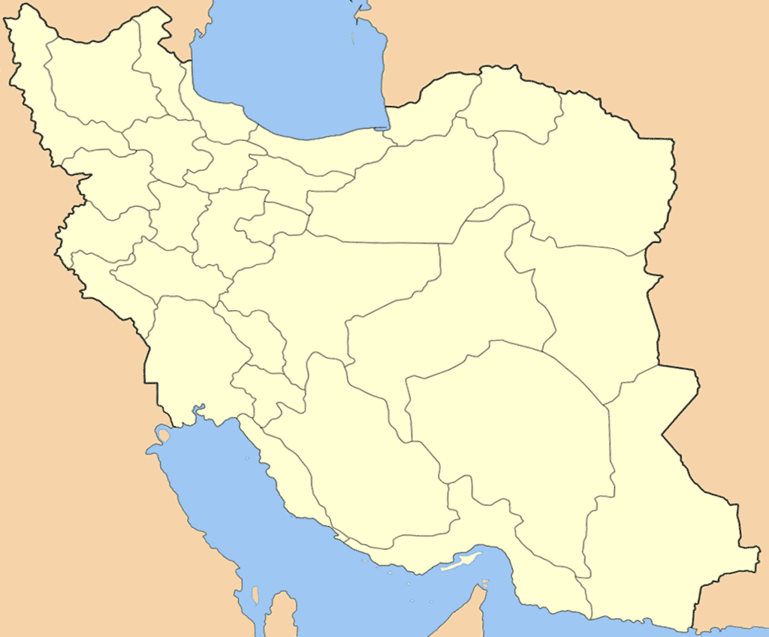
کشور های همسایه ایران

Slide 7
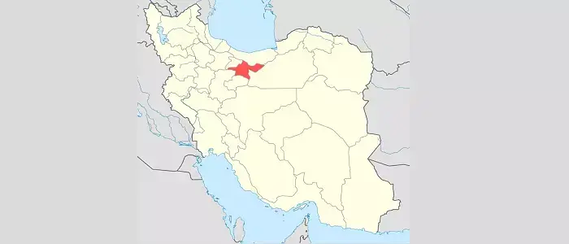
کشور آذربایجان
شمال
ترکمنستان
همسایه های ایران را در جای مناسب روی نقشه بگذارید.ا
ترکیه
باختر
افغانستان
عراق
خاور
تاجیکستان
پاکستان
عربستان
جنوب

Slide 8
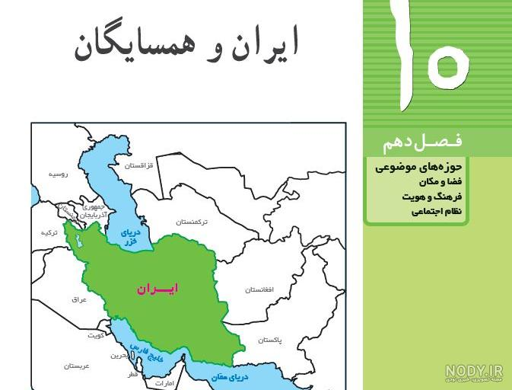
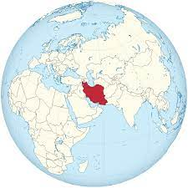

Slide 9
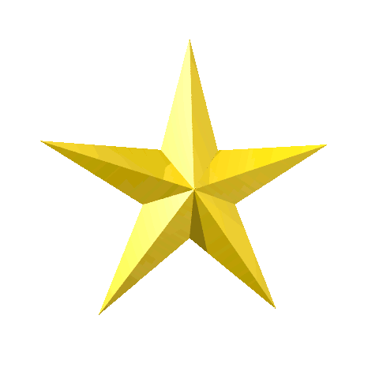
کار خانه
در باره ی جشن مهرگان در کشورهای دیگر، مانند افغانستان ، تاجیکستان ، و عراق پژوهش /تحقیق کنیدو سپس در نمودار زیر
شباهت و تفاوت های آن ها را با جشن مهرگان در ایران بنویسید ..
افغانستان
هردو
ایران

Slide 10
افغانستان
ایران
هردو

Slide 11
عراق
ایران
هردو

Slide 12
تاجیکستان
ایران
هردو

